Slide 1

Design Thinking + Design Sprint
Alunos:
Dione Ramos Canuto Moura
Marcos Antonio Leite dos Santos Júnior
Murilo Góes de Almeida
09/09/2021

Slide 2

Design???
9/9/2021
Notes:
Consiste em uma arquitetura poderosa para trabalhar com processamento de linguagem natural. A arquitetura BERT é baseada nessa outra arquitetura Transformers.

Slide 3
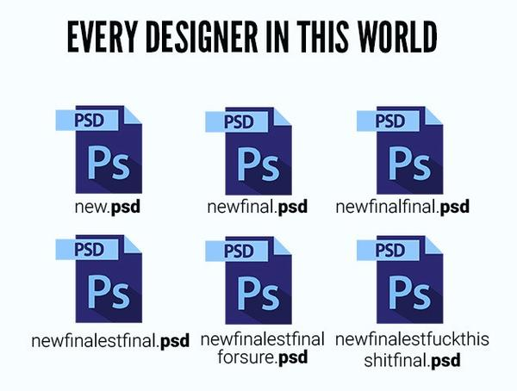
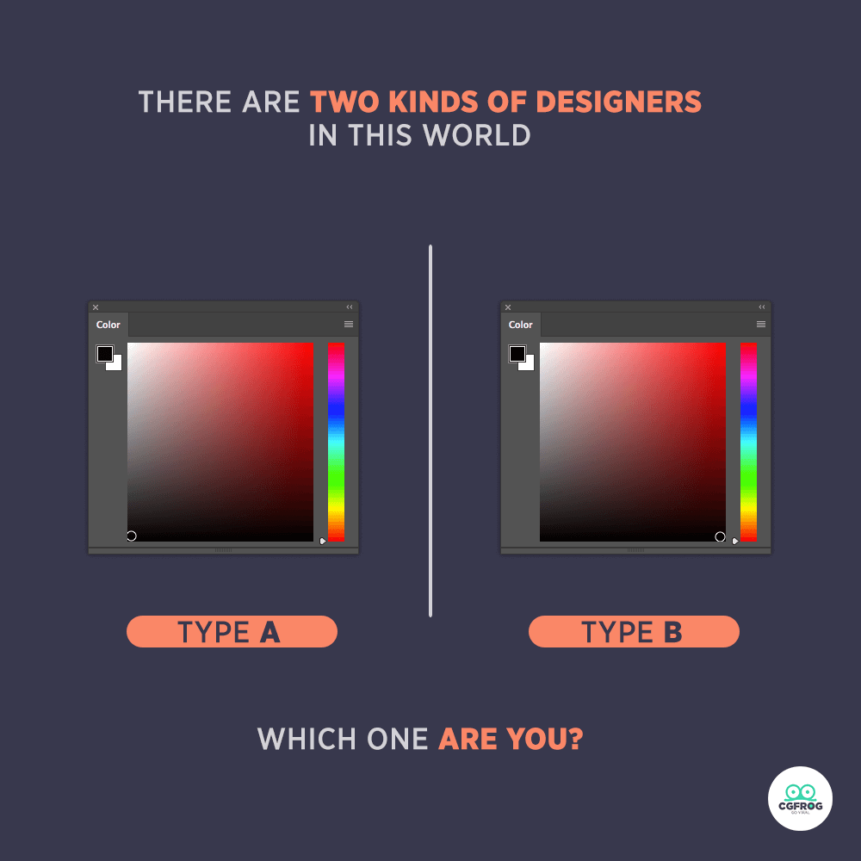
09/09/2021
Notes:
Consiste em uma arquitetura poderosa para trabalhar com processamento de linguagem natural. A arquitetura BERT é baseada nessa outra arquitetura Transformers.

Slide 4


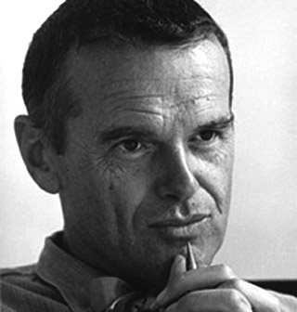
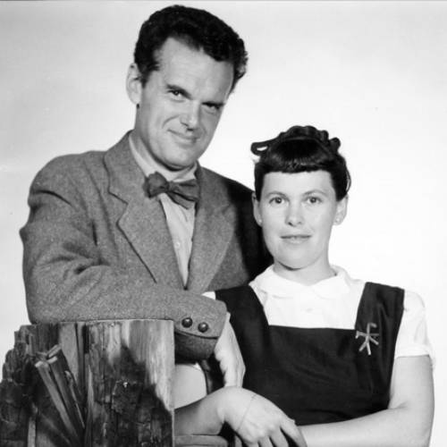
Definições de Design
"Design é o processo de pensamento que compreende a criação de alguma coisa" (Willian R. Miller, 1988)
"Pode-se descrever o design como um plano para organizar elementos para cumprir um propósito específico" (Charles Eames, 1972)
Disponível em:
https://uxdesign.cc/charles-eames-has-the-perfect-definition-of-design-5e47c61a6a6c
Charles e Ray Eames
09/09/2021
Notes:
Consiste em uma arquitetura poderosa para trabalhar com processamento de linguagem natural. A arquitetura BERT é baseada nessa outra arquitetura Transformers.

Slide 5

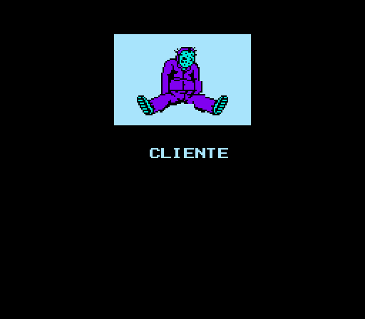
DESAFIO – Construir uma cadeira de acordo com a necessidade abaixo:
https://www.whiteboard.chat/board/aa059049-8580-4dde-a144-46a42b5cb244-pgNum-1
09/09/2021
Notes:
Consiste em uma arquitetura poderosa para trabalhar com processamento de linguagem natural. A arquitetura BERT é baseada nessa outra arquitetura Transformers.

Slide 6
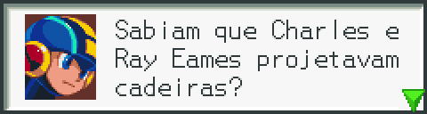


09/09/2021
Notes:
Consiste em uma arquitetura poderosa para trabalhar com processamento de linguagem natural. A arquitetura BERT é baseada nessa outra arquitetura Transformers.

Slide 7
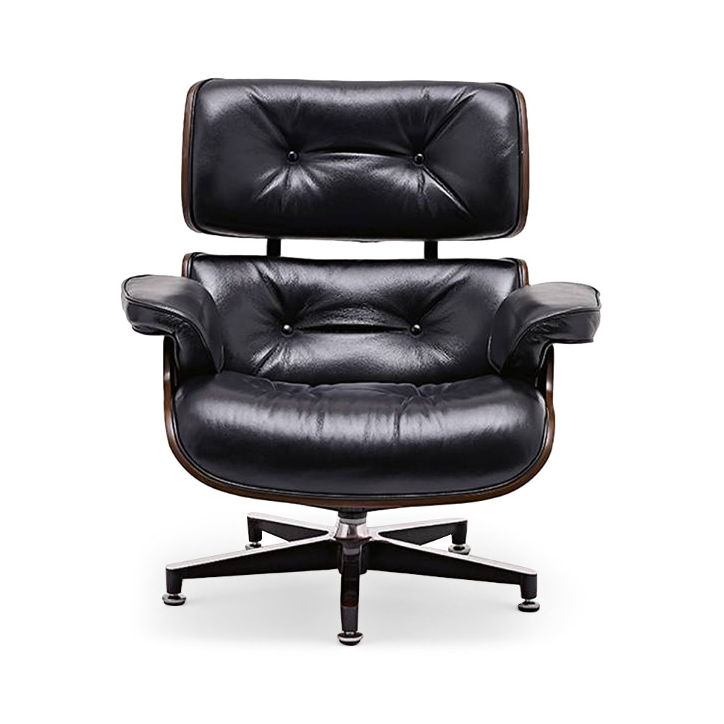
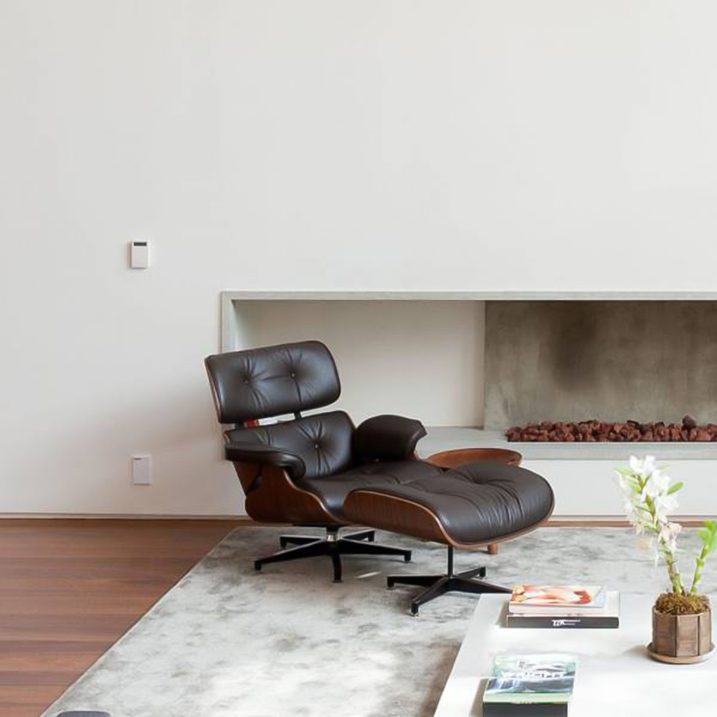

Poltrona Lounge Chair by Charles e Ray Eames
09/09/2021
Notes:
Consiste em uma arquitetura poderosa para trabalhar com processamento de linguagem natural. A arquitetura BERT é baseada nessa outra arquitetura Transformers.

Slide 8
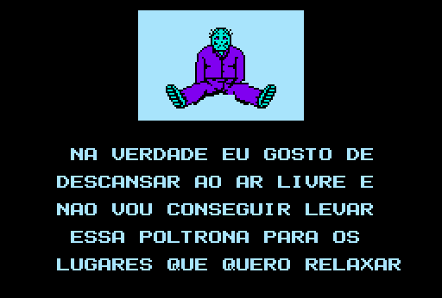

Depois de todo tempo, esforço, recursos financeiros e humanos investidos......
9/9/2021
Notes:
Consiste em uma arquitetura poderosa para trabalhar com processamento de linguagem natural. A arquitetura BERT é baseada nessa outra arquitetura Transformers.

Slide 9
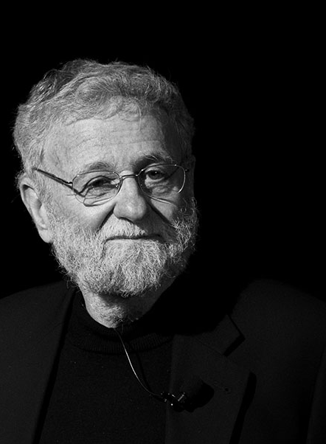
“Uma solução brilhante para o problema errado pode ser pior do que nenhuma solução”
(Donald Norman)
9/9/2021
Notes:
Consiste em uma arquitetura poderosa para trabalhar com processamento de linguagem natural. A arquitetura BERT é baseada nessa outra arquitetura Transformers.

Slide 10
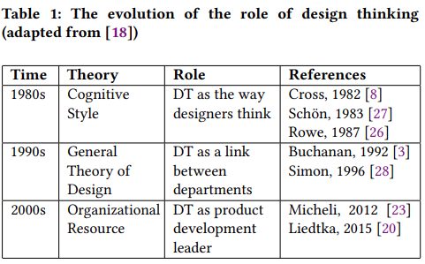
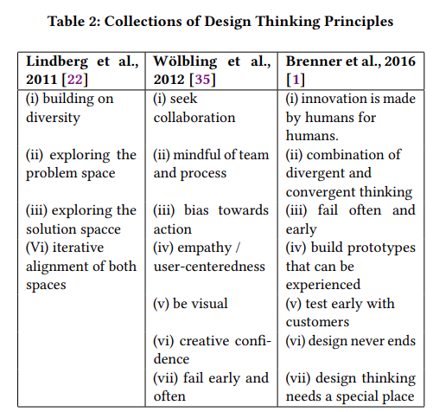
Design Thinking
Final dos anos 60
O especialista não trabalha sozinho
Combinar empatia com o contexto do problema
Pessoas como elemento central
(DE SÁ ARAÚJO ET AL., 2019)
(DOBRIGKEIT E DE PAULA, 2019)
09/09/2021
Notes:
Consiste em uma arquitetura poderosa para trabalhar com processamento de linguagem natural. A arquitetura BERT é baseada nessa outra arquitetura Transformers.

Slide 11
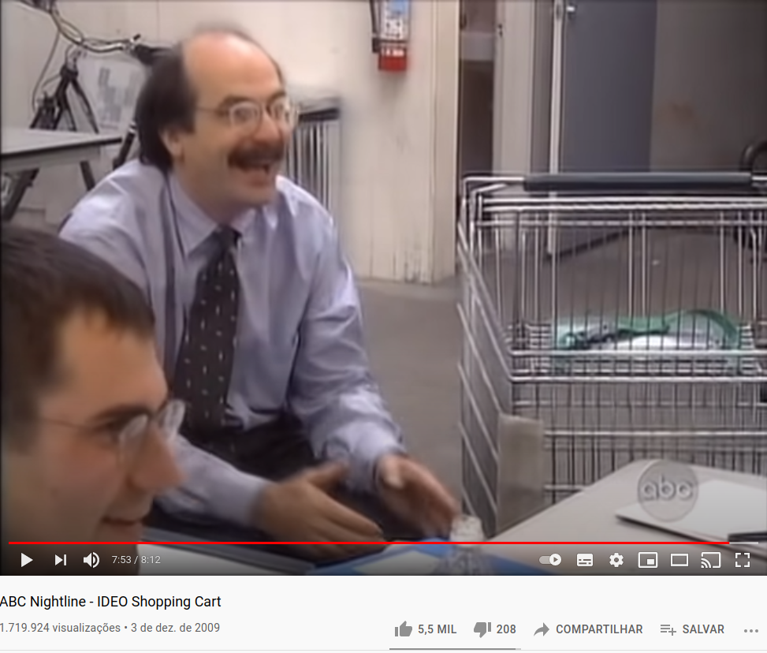
Design Thinking
Popularização: David Kelley – IDEO
https://www.youtube.com/watch?v=M66ZU2PCIcM
“[...] somos especialistas no processo de como se projetam as coisas. Não importa se é uma escova ou tubo de pasta de dentes, um trator, uma nave espacial, uma cadeira. É tudo a mesma tarefa para nós. Descobrimos como inovar aplicando a nossa metodologia”.
David Kelley
09/09/2021
Notes:
Consiste em uma arquitetura poderosa para trabalhar com processamento de linguagem natural. A arquitetura BERT é baseada nessa outra arquitetura Transformers.

Slide 12


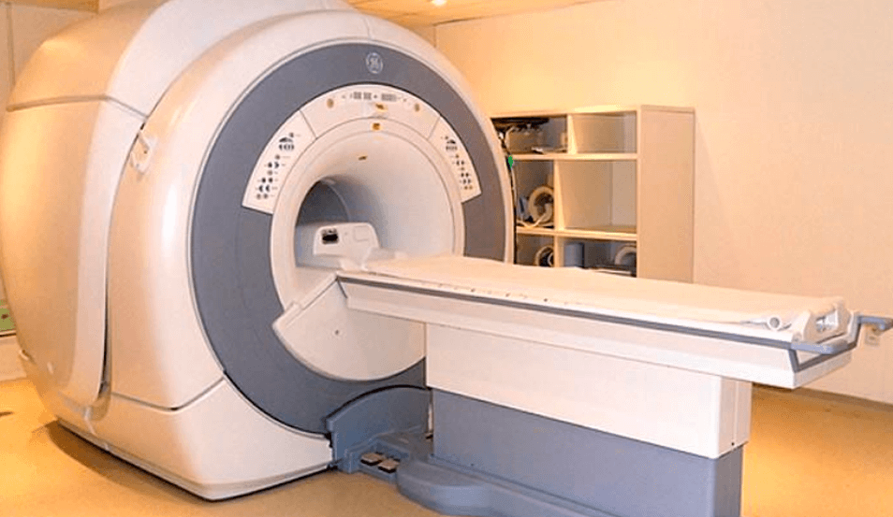

Caso Doug Dietz (SHEFFER, 2018)
Máquina com design moderno
Futurista
Funcional
Projetada por especialistas
Mas um pequeno detalhe...
09/09/2021
Notes:
Consiste em uma arquitetura poderosa para trabalhar com processamento de linguagem natural. A arquitetura BERT é baseada nessa outra arquitetura Transformers.

Slide 13
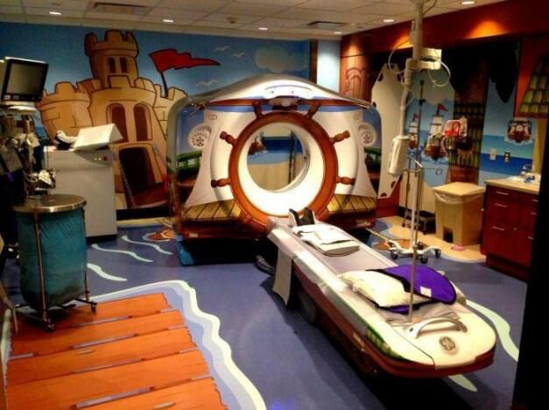
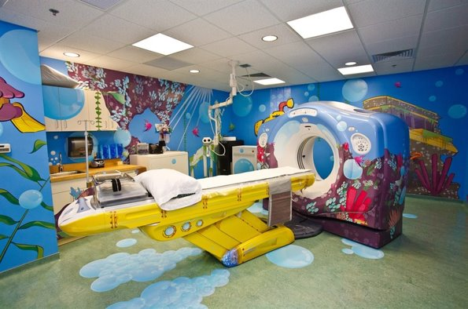
Transforming healthcare for children and their families: Doug Dietz at TEDxSanJoseCA 2012:
https://www.youtube.com/watch?v=jajduxPD6H4
09/09/2021
Notes:
Consiste em uma arquitetura poderosa para trabalhar com processamento de linguagem natural. A arquitetura BERT é baseada nessa outra arquitetura Transformers.

Slide 14
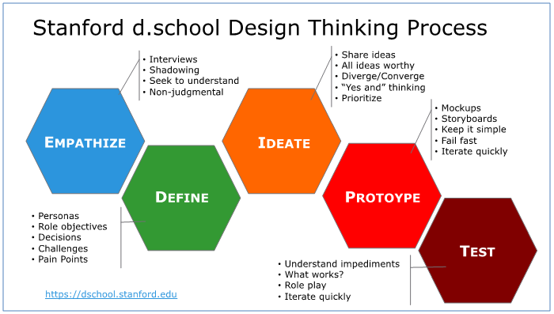
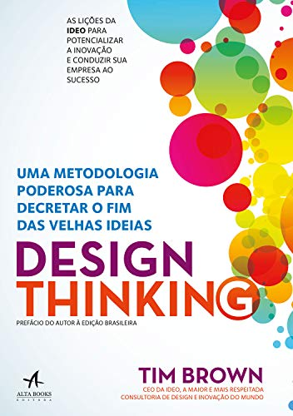

Referências
(DE SÁ ARAÚJO ET AL., 2019)​
09/09/2021
Notes:
Consiste em uma arquitetura poderosa para trabalhar com processamento de linguagem natural. A arquitetura BERT é baseada nessa outra arquitetura Transformers.

Slide 15
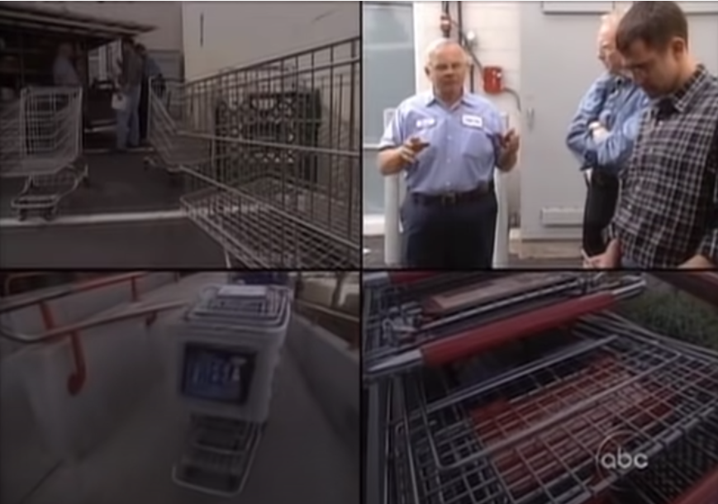
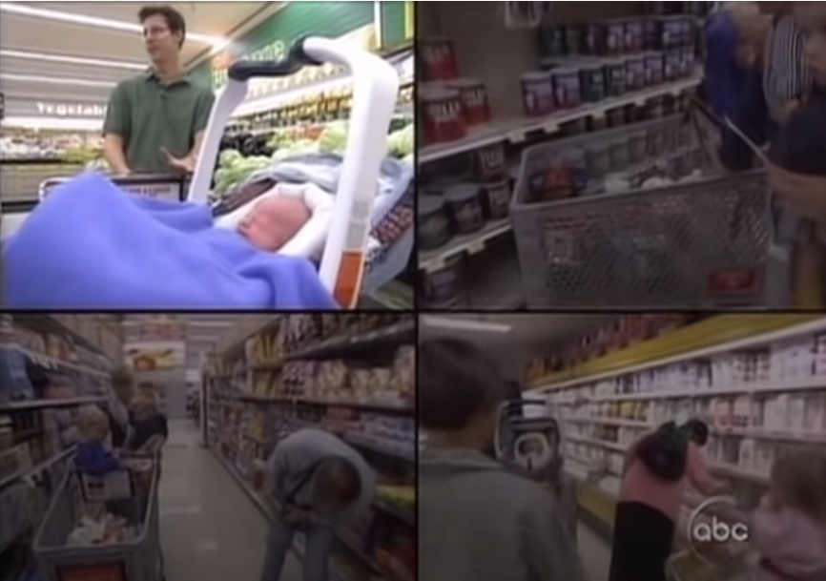
Empatia
Entrevista
Observação
Ir até as pessoas e ambientes que estão inseridas
Definir
Pessoas
Decisões
Desafios
Principais Pontos do problema
09/09/2021
Notes:
Consiste em uma arquitetura poderosa para trabalhar com processamento de linguagem natural. A arquitetura BERT é baseada nessa outra arquitetura Transformers.

Slide 16
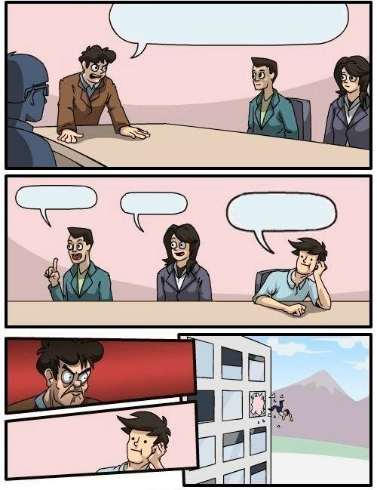
Idear
Compartilhar Ideias
Divergir/Convergir
Priorizar
Prototipar
Fazer protótipos testaveis
Simples
Rápido
09/09/2021
Não faça isso com o colega
Notes:
Consiste em uma arquitetura poderosa para trabalhar com processamento de linguagem natural. A arquitetura BERT é baseada nessa outra arquitetura Transformers.

Slide 17

Testar
Checar com os interessados se é válido
O que está funcionando? O que deu errado?
Iterar e apresentar novamente
O primeiro geralmente vai ser o pior! Vai melhorando que uma hora fica bom!!
​
EVITE JULGAMENTO​ EM TODAS AS FASES !!!
09/09/2021
Notes:
Consiste em uma arquitetura poderosa para trabalhar com processamento de linguagem natural. A arquitetura BERT é baseada nessa outra arquitetura Transformers.

Slide 18
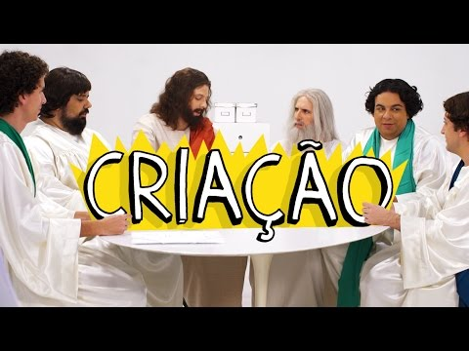
09/09/2021
https://www.youtube.com/watch?v=YTlQ_2SaQmM
Notes:
Consiste em uma arquitetura poderosa para trabalhar com processamento de linguagem natural. A arquitetura BERT é baseada nessa outra arquitetura Transformers.

Slide 19
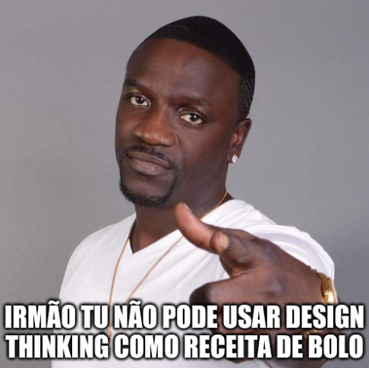
Importante
O processo do design thinking é apenas um referencial
Pode ser utilizado em várias situações
Existem outros processos propostos na literatura
TENHA HUMILDADE!!!
O importante é o processo estar centrado no ser humano, ser colaborativo e iterativo!
09/09/2021
Notes:
Consiste em uma arquitetura poderosa para trabalhar com processamento de linguagem natural. A arquitetura BERT é baseada nessa outra arquitetura Transformers.

Slide 20
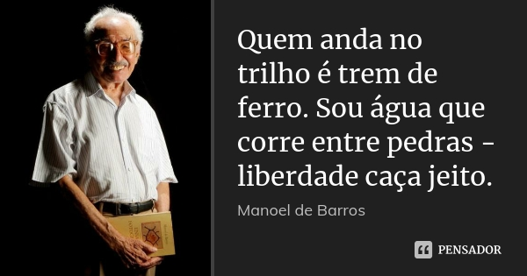
9/9/2021
Notes:
Consiste em uma arquitetura poderosa para trabalhar com processamento de linguagem natural. A arquitetura BERT é baseada nessa outra arquitetura Transformers.

Slide 21
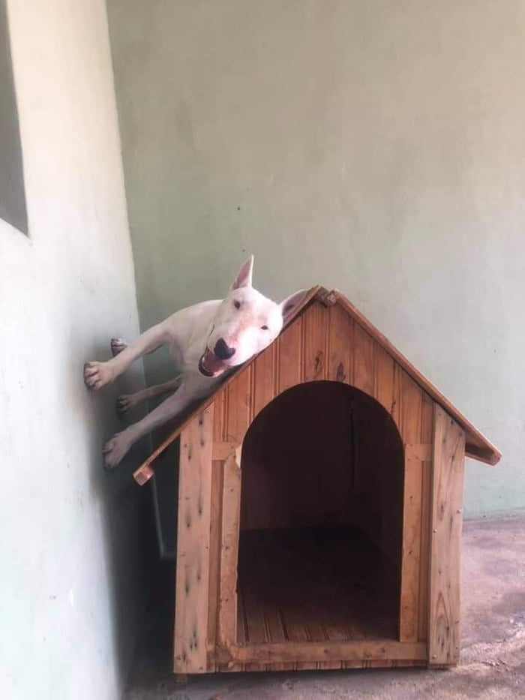
E na construção de Software?
Engenharia de Requisitos
Aproximar o usuário para entender sua necessidade, realidade, contexto em que está inserido
Desenvolver protótipos
Apresentar para validação
Se necessário, iterar todo o processo
09/09/2021
Notes:
Consiste em uma arquitetura poderosa para trabalhar com processamento de linguagem natural. A arquitetura BERT é baseada nessa outra arquitetura Transformers.

Slide 22
Principais Frameworks DT
Double Diamond
Ideo
Stanford d.school / The Hasso Plattner Institute of Design
Idea Couture
Frog Design
Darden Graduate School of Business – University of Virginia
09/09/2021
Notes:
Consiste em uma arquitetura poderosa para trabalhar com processamento de linguagem natural. A arquitetura BERT é baseada nessa outra arquitetura Transformers.

Slide 23
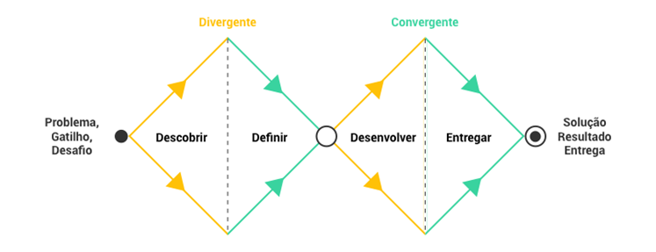
Double Diamond
Bristish Design Council
Dois Diamantes
Etapas:
Descobrir
Definir
Desenvolver
Entregar
09/09/2021
Notes:
Consiste em uma arquitetura poderosa para trabalhar com processamento de linguagem natural. A arquitetura BERT é baseada nessa outra arquitetura Transformers.

Slide 24
Darden Graduate School of Business - University of Virginia
Jeanne Liedtka
Etapas:
O que é?
E se ?
O que Impressiona?
O que funciona?
09/09/2021
Notes:
Consiste em uma arquitetura poderosa para trabalhar com processamento de linguagem natural. A arquitetura BERT é baseada nessa outra arquitetura Transformers.

Slide 25
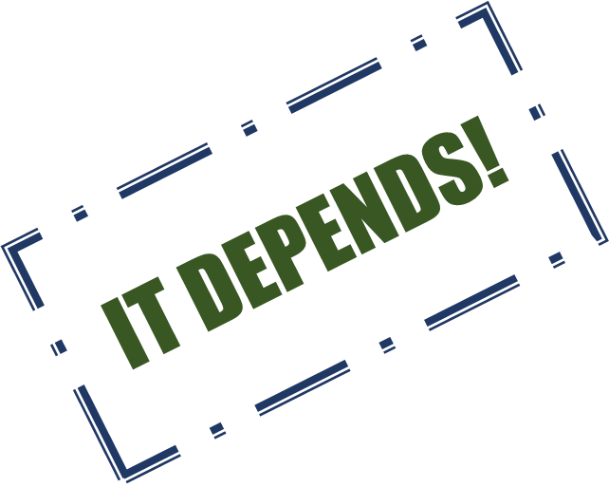
Qual o melhor Framework?
09/09/2021
FBD - 2020.2

Slide 26
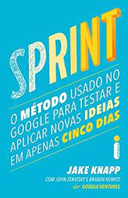
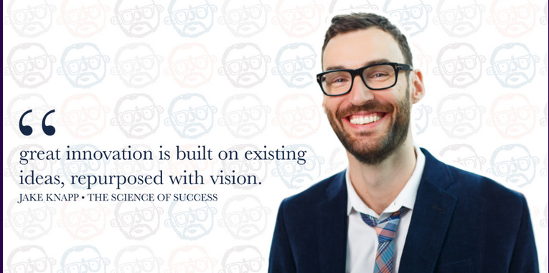
Design Sprint
Definição
“um processo de cinco dias para solucionar e testar novas ideias”.
Clique para adicionar texto
09/09/2021
Notes:
Consiste em uma arquitetura poderosa para trabalhar com processamento de linguagem natural. A arquitetura BERT é baseada nessa outra arquitetura Transformers.

Slide 27
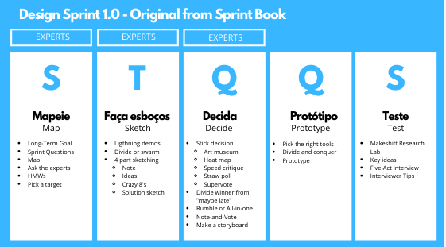
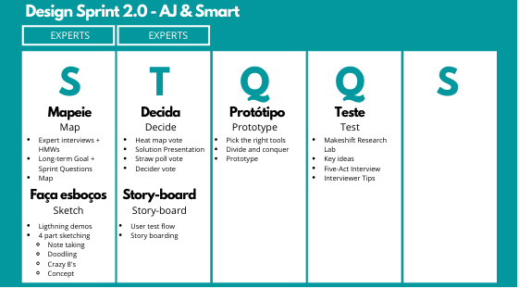
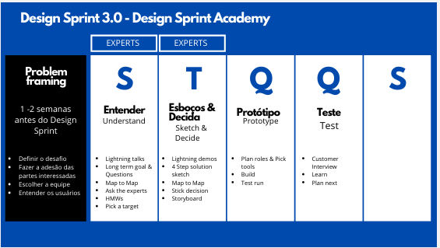
Versões do Design Sprint
Apresentada no livro Sprint de Jake Knapp
criada pela agencia alemã AJ & Smart junto com Jake Knapp
adaptada pela Design Sprint Academy
09/09/2021

Slide 28
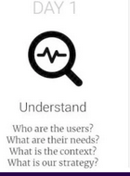
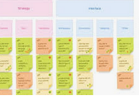
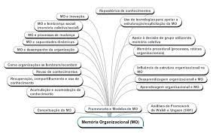
Usando Desing Sprint!!!
Entrevista com especialista
Técnicas que podemos utilizar?
How Might We Árvore de temas
09/09/2021

Slide 29
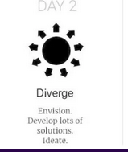

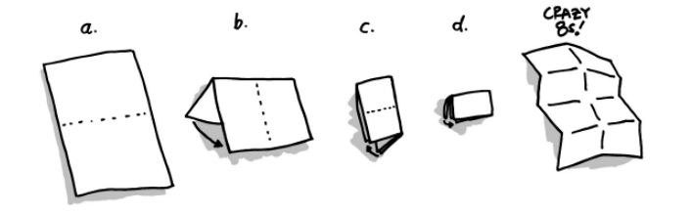
Propor soluções de forma democrática
Crazy eight Draft
09/09/2021

Slide 30
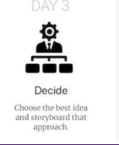
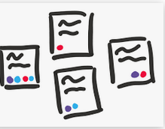
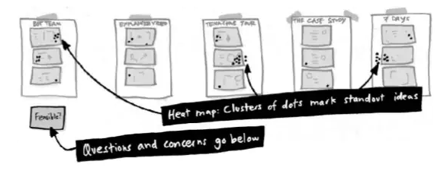
Apresentação e votação da escolha da ideia da equipe.
Dot Voting Mapa de calor
09/09/2021

Slide 31
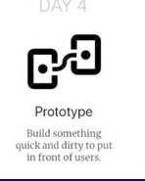
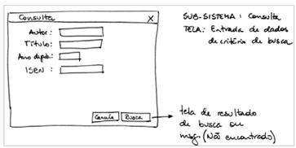
Construção de um protótipo básico
09/09/2021

Slide 32
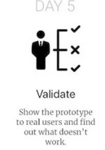
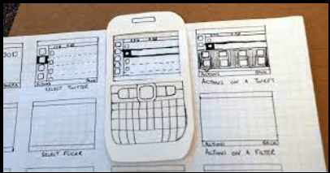
Apresentação do protótipo para usuário e clientes
09/09/2021

Slide 33
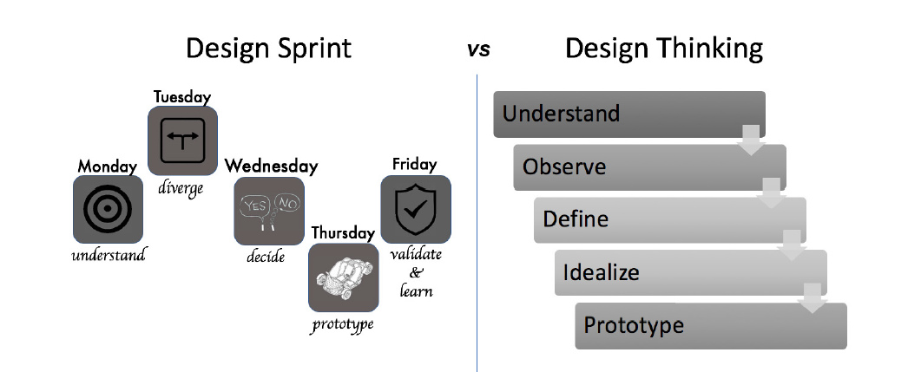
Referência
Design Thinking versus Design Sprint: A Comparative Study
Carlos Magno Mendonça de Sá́ Araújo, Ivon
Miranda Santos, Edna Dias Canedo, and Aleteia
Patrícia Favacho de Araújo
09/09/2021

Slide 34

Aplicações
Jamboard
Trello
Miro
GoConqr
WordClouds
Google Blocks
Outros
09/09/2021
FBD - 2020.2

Slide 35
No cenário de Pandemia:
EMPATHIZE
Reuniões: Meet, Teams, Zoom
Questionarios: Google Forms
DEFINE
Mapas de empatia: Miro, Realtime Board
IDEATE
Brainstorming: Mentimeter
PROTOYPE
Ninja Mock, lucidchart,UXPin
TEST
09/09/2021
FBD - 2020.2

Slide 36


Detalhe
09/09/2021
FBD - 2020.2

Slide 37
BIBLIOGRAFIA
DE SÁ ARAÚJO, Carlos Magno Mendonça et al. Design Thinking Versus Design Sprint: A Comparative Study. In: International Conference on Human-Computer Interaction. Springer, Cham, 2019.
DOBRIGKEIT, Franziska; DE PAULA, Danielly. Design thinking in practice: understanding manifestations of design thinking in software engineering. In: Proceedings of the 2019 27th ACM joint meeting on European software engineering conference and symposium on the foundations of software engineering. 2019.
SHEFFER, Joseph. Pediatric Health Technology: Innovation Meets Imagination. Biomedical instrumentation & technology, v. 52, n. 4, p. 250-250, 2018.
https://inovacaosebraeminas.com.br/metodologia-double-diamond-o-que-e-e-como-coloca-la-em-pratica/
09/09/2021

Slide 38
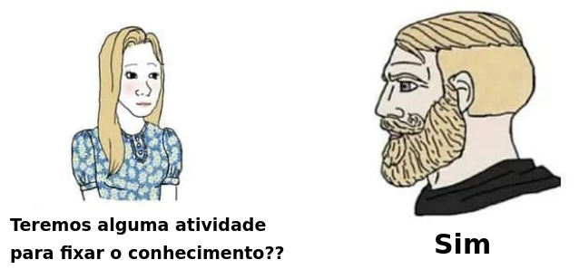
09/09/2021
Notes:
Consiste em uma arquitetura poderosa para trabalhar com processamento de linguagem natural. A arquitetura BERT é baseada nessa outra arquitetura Transformers.

Slide 39

Dinâmica
09/09/2021
Notes:
Consiste em uma arquitetura poderosa para trabalhar com processamento de linguagem natural. A arquitetura BERT é baseada nessa outra arquitetura Transformers.

Slide 40
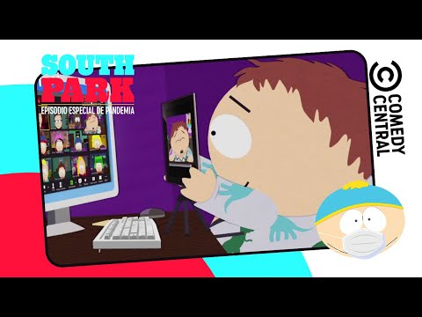
09/09/2021
https://www.youtube.com/watch?v=bBzvcJiycMA
Notes:
Consiste em uma arquitetura poderosa para trabalhar com processamento de linguagem natural. A arquitetura BERT é baseada nessa outra arquitetura Transformers.

Slide 41
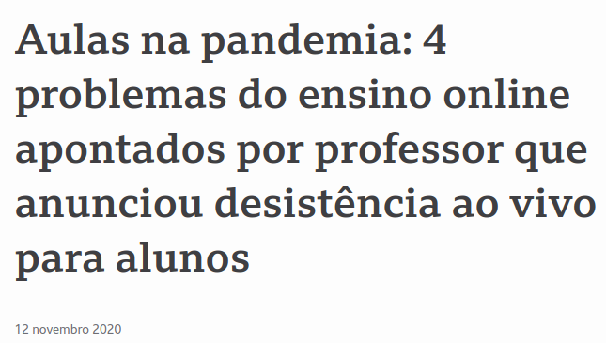


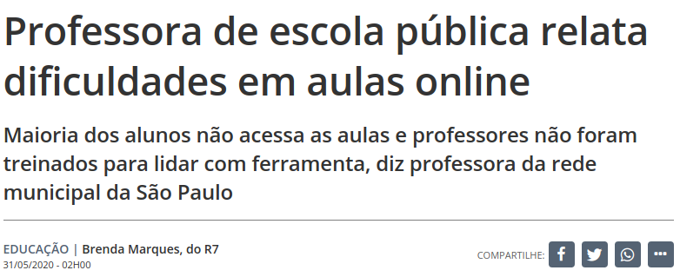
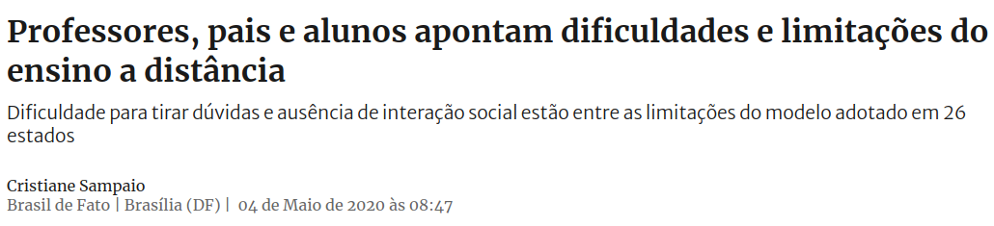



OBSERVE AS MANCHETES
09/09/2021
FBD - 2020.2

Slide 42
O design thinking ajuda a compreender as raízes do problema
Empatia
Realizar Entrevistas
Professores, pais, alunos
Observar
Literalmente observar como o professor, pais e alunos se comportam
09/09/2021

Slide 43
Principais Pontos Verificados em Entrevistas
Crianças menores de 6 anos de idade, no geral, precisam da presença dos pais ou responsável durante toda a aula remota;
Elas se distraem muito fácil durante as aulas e se aborrecem;
Os pais não tem paciência e fazem as atividades práticas no lugar da criança;
Alguns professores têm dificuldade em operacionalizar as ferramentas de videoconferência;
Muitos professores dão aulas expositivas, com pouca interação da sala
09/09/2021

Slide 44
Principais Pontos Verificados em Entrevistas
As câmeras ficam desligadas então os professores não conseguem verificar as reações dos alunos;
Há muita matéria sendo passada em pouco período de tempo;
Ausência de treinamento adequado aos professores e responsáveis dos alunos;
Falta de tempo para os professores planejarem as aulas;
Criança tem necessidade de interação social;
09/09/2021

Slide 45
Dado os principais pontos verificados em Entrevistas, vamos sugerir ideias para melhorar o cenário
https://miro.com/app/board/o9J_l3nzjfw=/
09/09/2021

Slide 46

Após essa atividade, podemos mapear as ideias mais interessantes e avançar com a prototipação
Ou podemos de forma iterativa, dentro das ideias selecionadas, evoluí-las
09/09/2021

Slide 47

Imagine que escolhemos desenvolver um sistema de atividades escolares semelhante a um jogo de vídeo game conhecido das crianças
Protótipo
Quanto é 2x2?
Embora pareça interessante, o protótipo deve agradar o público final!
09/09/2021
FBD - 2020.2

Slide 48

O PROCESSO ITERATIVO PERMITE RETORNAR AO INÍCIO E PENSAR NOVAMENTE
Disponível em: https://www.maqe.com/insight/the-design-thinking-process-how-does-it-work/
09/09/2021

Slide 49
Licença
Estes slides são concedidos sob uma Licença Creative Commons. Sob as seguintes condições: Atribuição, Uso Não-Comercial e Compartilhamento pela mesma Licença.
Mais detalhes sobre essa licença em: creativecommons.org/licenses/by-nc-sa/3.0/

